Slide 1
МБДОУ Казачинский детский сад «Солнышко» «Практика по экологическому воспитанию»
Автор: Стельмашенко Т.М.
2021г.

Slide 2
Проект «Экологическая тропа в ДОО «В гостях у Лесовичка»
Цель проекта: создание условий для организации познавательно-исследовательской деятельности дошкольников и формирования осознанно – правильного взаимодействия с окружающим миром природы.
Задачи проекта:
Разработать и внедрить в практическую деятельность объекты разных видовых точек экологической тропы для ознакомления дошкольников с окружающим их миром.
Обогащать и систематизировать знания дошкольников посредством знакомства с объектами живой и неживой природы во взаимосвязи со средой обитания.
Формировать у дошкольников гуманное отношение к живым объектам флоры и фауны.
Развивать навыки экологически грамотного поведения дошкольниковв природе .
Воспитывать у дошкольников эстетические чувства, умение замечать и беречь красоту окружающей природы.
Способствовать повышению профессиональной компетентности педагогов в вопросах создания эколого-развивающей среды и осуществления различных форм организации деятельности дошкольников в условиях экологической тропы.
Повысить экологическое просвещение родителей.

Slide 3
Ожидаемые результаты
Создание детской опытно-исследовательской тропы силами детей, воспитателей и родителей, подготовка её к функционированию.
Расширение у дошкольников экологических знаний в ходе опытно-исследовательской деятельности.
Повышение интереса к природному и социальному окружению родного края, развитие кругозора и формирование мотивации к опытно-экспериментальной, познавательно-исследовательской деятельности
Повышение уровня профессиональной компетентности педагогов по вопросам экологического воспитания детей.
Обогащение методической базы ДОУ дидактическими материалами экологического
Увеличение количества и качества дидактического и наглядного материала по экологическому образованию дошкольников.
Активизация родительской общественности в деятельности дошкольного образовательного учреждения; привлечение родителей к совместной с детьми исследовательской деятельности.

Slide 4
Значимость и актуальность проекта:
Значимость проекта: Экологическая тропа создается в дошкольном образовательном учреждении с целью повышения научного уровня дошкольного образования. Знания, полученные детьми во время занятий на экологической тропе, служат важным дополнением к знаниям, полученным на занятиях. На экологической тропе обучение и воспитание объединяются в единый взаимосвязанный процесс. Помимо приобретения знаний о природной среде, дошкольники знакомятся с этическими и правовыми нормами, связанными с природопользованием.
Повышение имиджа дошкольной образовательной организации.
Повышение познавательной активности, развитие инициативы, самостоятельности и творческих способностей воспитанников дошкольной образовательной организации, создание условий для их социализации в обществе и повышение конкурентоспособности.
Помощь родителям в выявлении и развитии способностей детей.
Актуальность проекта: Экологические тропы, кроме образовательных экскурсий, проведения занятий, наблюдений могут быть использованы для организации мониторинговой и проектной деятельности, выполнения социально-экологических проектов, проведения экологических праздников, а также природоохранных акций, включая акции по уборке территории и уходу за посаженными растениями. Экологическая тропа может использоваться во все сезоны года. На основании сказанного, можно сделать вывод о том, что идея проекта «В гостях у Лесовичка» по созданию экологической тропы является актуальной.

Slide 5
Социальная значимость материала
Экологическая тропа, кроме образовательных экскурсий, проведения занятий, наблюдений может быть использована для организации мониторинговой и проектной деятельности, выполнения социально-экологических проектов, проведения экологических праздников, а также природоохранных акций, включая акции по уборке территории и уходу за посаженными растениями. Экологическая тропа может использоваться во все сезоны года.

Slide 6
Перспективы развития проекта
Проведение «открытых» занятий для педагогов других ДОО, родителей.
Проведение методических советов, семинаров, конференций с педагогами ДОО Казачинского района по обмену опытом в области исследовательской деятельности дошкольников.
Создание видовых точек «Деревенский дворик» и «Альпийская горка».
Дальнейшее оснащение экологической тропы оборудованием и методическими материалами (часы, фигуры животных-обитателей леса: медведь, волк, лиса, заяц, белка и др.; скворечники и прочее).
Участие педагогов в педагогических конкурсах передового опыта, районных и краевых научно-практических конференциях.

Slide 7
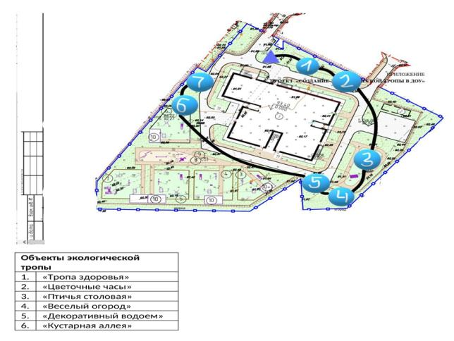
Карта-схема экологической тропы «В гостях у лесовичка»

Slide 8
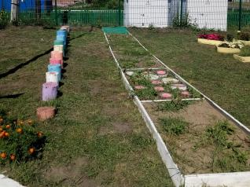
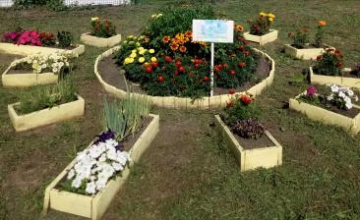
Видовые точки экологической тропы
1. «Тропа здоровья»
2. «Цветочные часы»

Slide 9
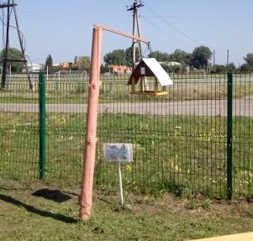
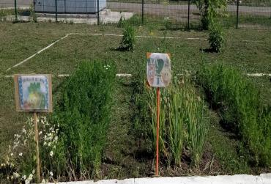
Видовые точки экологической тропы
3. «Птичья столовая»
4. «Весёлый огород»

Slide 10
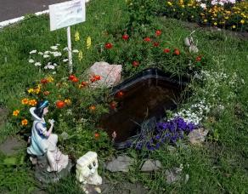
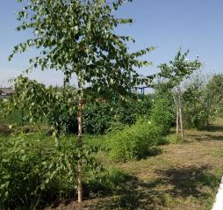
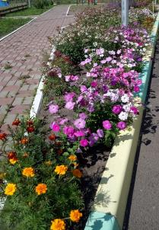
Видовые точки экологической тропы
5. «Декоративный водоём»
6. «Уголок леса»
7. «Цветочная аллея»

Slide 11
Ресурсное обеспечение:
Материально- техническое
Методическая литература:

Slide 12
Возможность практической реализации материала:
Проведение «открытых» занятий для педагогов других ДОО, родителей.
Проведение методических советов, семинаров, конференций с педагогами ДОО Казачинского района по обмену опытом в области исследовательской деятельности дошкольников.
Создание видовых точек «Деревенский дворик» и «Альпийская горка».
Дальнейшее оснащение экологической тропы оборудованием и методическими материалами (часы, фигуры животных-обитателей леса: медведь, волк, лиса, заяц, белка и др.; скворечники и прочее).
Участие педагогов в педагогических конкурсах передового опыта, районных и краевых научно-практических конференциях.

Slide 13
Возможность тиражирования

